Slide 1
Modellek kiértékelése
(osztályozás és rangsorolás)‏

Slide 2
Kérdés- és feladattípusok
Rangsorolás, egyosztályos, kétosztályos többosztályos osztályozás (példák…)‏
Osztályozási pontosság, ez mindig jó mérték-e, más mértékek
Tanító-, ellenőrző- és teszthalmazok, ilyen halmazokra való felosztások, „kiegyensúlyozottság” fogalma

Slide 3
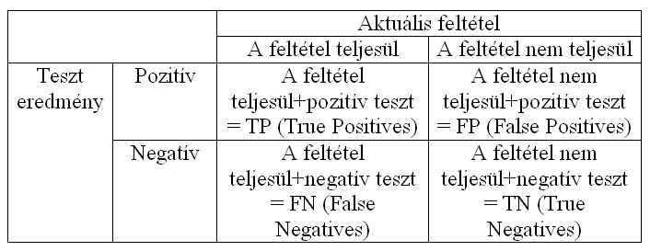
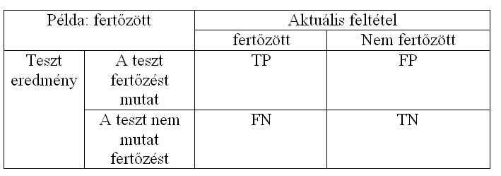
Tévesztési (confusion) mátrix
Tévesztési mátrix bináris teszt problémáknál

Slide 4
Fogalmak:
  TPR (True Positive Rate): TP/(összes pozitívok száma)‏
  FPR (True Positive Rate): FP/(összes negatívok száma)‏
  FNR (False Negative Rate): FN/(összes pozitívok száma)‏
  TNR (True Negative Rate): TN/(összes negatívok száma)‏
  FP: 1-típusú hiba; FN: 2-típusú hiba
  Sensitivity=TP/(TP+FN) :a pozitívak helyesen felismert aránya
  Specificity=TN/(FP+TN) :a negatívak helyesen felismert aránya
  Accuracy=(TP+TN)/(TP+TN+FP+FN): a helyesen felismert adatok aránya
  Recall=Sensitivity
  Precision= TP/(TP+FP) :a pozitívként felismertek hanyad része volt valóban pozitív
  F-measure: 2*Precision*Recall/(Precision+Recall) :harmonikus közepe a precison és recall értékeknek

Slide 5
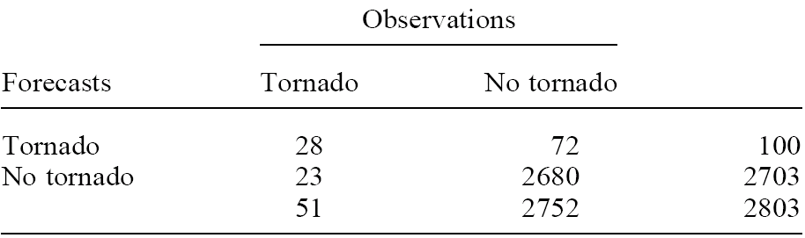
Kis történelem: tornádó jóslás 1884-ben
  Irodalom: Murphy, A.H., 1996: The Finley affair: A signal event in the history of forecast verification
El kell dönteni bizonyos időjárási térképek alapján, hogy kialakul-e tornádó, vagy nem alakul ki.
Finley lepublikált módszere a következő eredményeket hozta:
Erre kiszámított accuracy: 96.6% osztályozási pontosság.
Mi történik, ha mindig azt jósoljuk: nem lesz tornádó?
  A felismerési pontosság jóval nagyobb lesz: 98.2%
Kibontakozott a vita: hogyan tudjuk jól mérni az eredményt?
  Feladatfüggés
  Az adatok „kiegyensúlyozatlansága” probléma

Slide 6





Különböző területeken sokféle mértéket javasoltak accuracy helyett:
  Accuracy (fraction correct) - összeségében, 96.6%-a az előrejelzésnek korrekt.
  Bias score (frequency bias) - tornádót kb. kétszer gyakrabban jósoltak, mint ahányszor elő is fordult.
  Probability of detection (hit rate) - Kicsivel több, mint a felét a megfigyelt tornádóknak sikerült megjósolni.
  False alarm ratio - 72%-a a bejósolt tornádóknak valójában nem következett be.
  Threat score (critical success index) - Az akár csak jósolt akár megfigyelt tornádók 23%-a lett helyesen megjósolva.

Slide 7
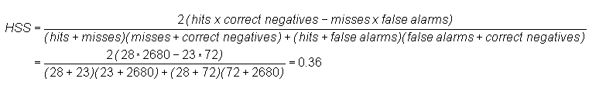

  Hanssen and Kuipers discriminant (true skill statistic, Pierce's skill score) - Az előrejelzés 52%-os arányban tudta elkülöníteni a pozitív eseményeket a negatívoktól.
  Heidke skill score - Egy 36%-os javulást sikerült elérni a véletlen osztályozáshoz képest.
  Odds ratio - Annak az esélye, hogy egy jósolt tornádó be is következik összevetve azzal, hogy hamis a riasztás, 45:1.
  HF: F-measure kiszámítása

Slide 8
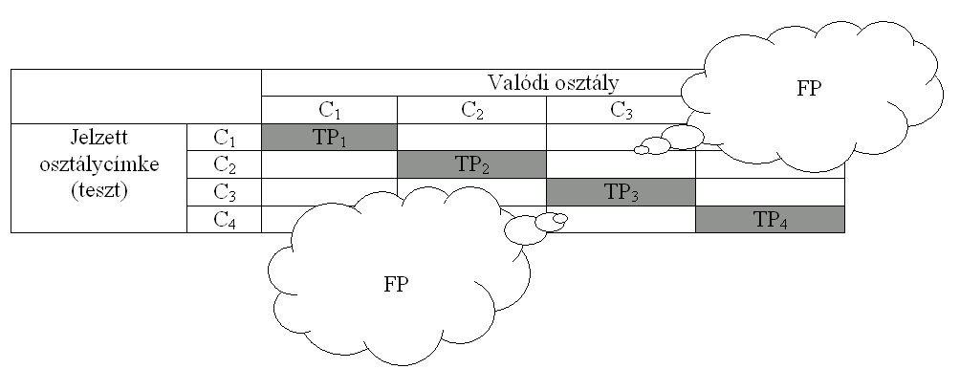
Tévesztési mátrix többosztályos problémákra
  A diagonális elemek tartalmazzák a helyesen felismert adatok számát, osztályonként
  A nem diagonális elemek jelentése: hány esetben lett a tesztadathoz a j-edik osztály rendelve, amikor a valójában az i-edik osztályhoz tartozik
  Accuracy: a diagonális elemek összege osztva az összes tesztadat számával
  Normált tévesztési mátrix: oszlopok adatait leosztjuk az oszlopban lévő összes adat összegével. A tévesztés (illetve találat) valószínűségét tartalmazza ezáltal.
  A diagonális elemek átlaga: a találat osztálygyakoriság-függtlen valószínűsége

Slide 9
ROC görbe alatti terület (AUC)‏
Bináris, illetve egyosztályos problémáknál
  a rangsorolás minőségének mérésére
Osztályozók:
  csak osztálycímkét adnak meg (pl. a döntési fa, alapesetben)‏
  valószínűségi, ill. pontértéket adnak meg minden tesztpéldára
    egyetlen értéket adnak meg az egyosztályos módszerek (mennyire tartozik a modellezett osztályba)‏
    két értéket adnak meg a bináris osztályozók (mindkét osztályra egy-egy pontértéket), ezekből származtathatók pontok a rangsoroláshoz

Slide 10

Rangsoroló pontérték származtatása bináris osztályozásnál: ha P₁(x) és P₂ (x) az egyes osztályokhoz tartozás pontértékei egy x példára, akkor rangsoroljuk az adatokat a köv. f(x) mennyiség szerint:
  f(x)=P₁(x)/P₂(x) un. likelihood ratio
  ezzel teljesen ekvivalens az, ha minden x-re a P₁ és a P₂ értékeket lenormáljuk, hogy 1 legyen az összegük, majd a normált P₁ érték szerint rangsorolunk: P₁ = P₁ / (P₁ + P₂). Biz. HF.
A rangsorolás jósága: milyen valószínűséggel (gyakorisággal) lesz egy 1-es osztályba tartozó adatnak a pontértéke nagyobb, mint egy 2-es osztályba tartozó adatnak a pontértéke.
  A=P(X>Y), ahol X egy valószínűségi változó az 1-es osztály eloszlásával, Y pedig a 2-es osztályra ugyanez.
  Ha x_{i} és y_{j} az 1. illetve 2. osztályba tartozó tesztadatok, akkor

Slide 11
A rangsorolás előzőleg definiált jóságát pontosan az ún. AUC érték méri.
  Nem bizonyítjuk
  A fogalmakat mindjárt bevezetjük
  AUC: Area Under an ROC Curve (a ROC görbe alatti terület)‏
  ROC: Receiver Operating Characteristics (kb. a vevőegység operációs karakterisztikus görbéje)‏
    a fogalom a jelfeldolgozásból ered, visszanyúlik a radarok jóságának mérésére. Később átültették osztályozási, rangsorolási problémák kiértékelésére, kalibrálására.

Slide 12
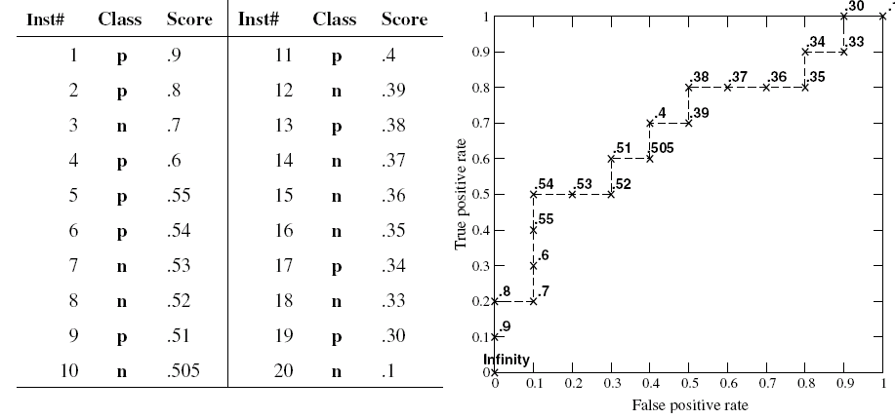
A ROC görbe:
  rendezzük a tesztadatokat pontérték szerint (--> rangsor)‏
  operációs küszöb: egy érték, amely feletti pontérékkel rendelkező adat az 1-es (pozitív) osztályhoz tartozik, alatta pedig a negatívba.
  Minden küszöb osztályozásának megfelel egy TPR (y-tengely) és egy FPR (x-tengely) érték. A TPR-FPR teret ROC térnek nevezzük.
  A küszöböt a max.-tól a min.-ig mozgatva megkapjuk az összes lehetséges TP/FP pontot a ROC térben. Ezen pontokat összekötő görbe a ROC görbe.

Slide 13
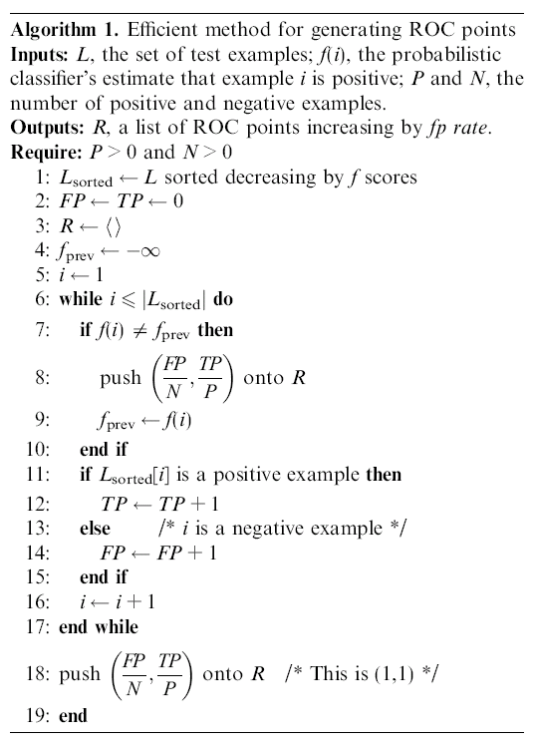
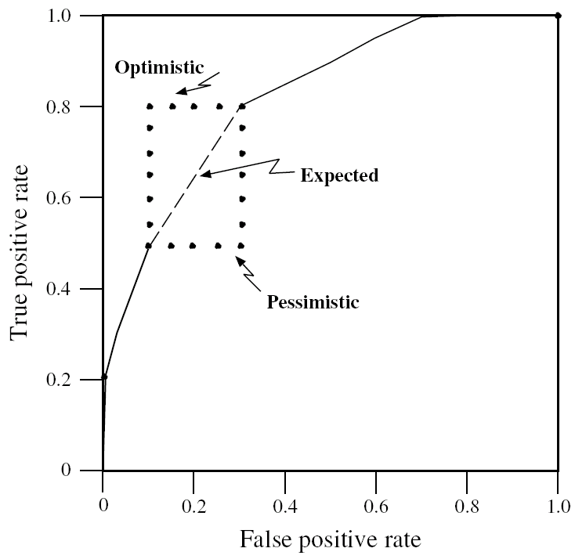
7-10 sorok: előfordulhat, hogy egyes
adatok egyforma pontértéket kapnak.
Ilyenkor a rendezés sem egyértelmű.
Az ilyen adatok közül csak az első
pontot képezzük a ROC térben.

Slide 14
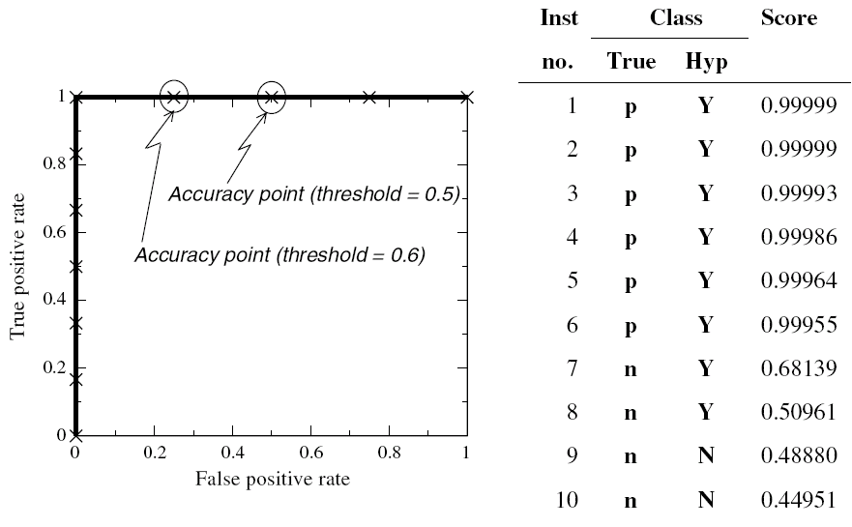
A ROC görbe tulajdonságai:
  nem érzékeny az osztályok „kiegyensúlyozatlanságára”, az osztályok közötti adatszám arányára. (feltesszük, hogy az osztályokon belüli mintavételezés megfelelő)‏
  egzakt szeparációnak a lenti görbe felel meg. A példában ha az osztályozáshoz egy 0,5 értékű küszöböt választ, az rosszabb accuracy értéket ad, mintha 0.6-os küszöböt venne. A legjobb egy a 6-os és 7-es érték közé eső osztályozási küszöb (ekkor az accuracy 100%).

Slide 15
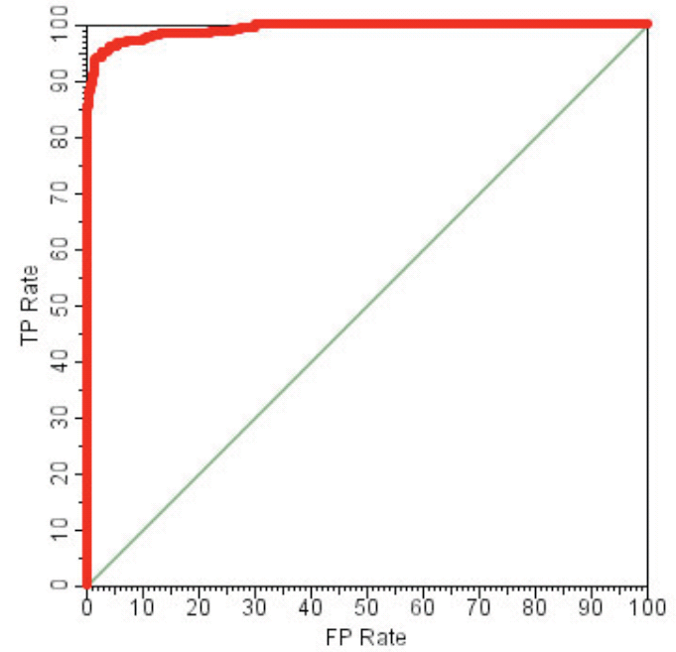
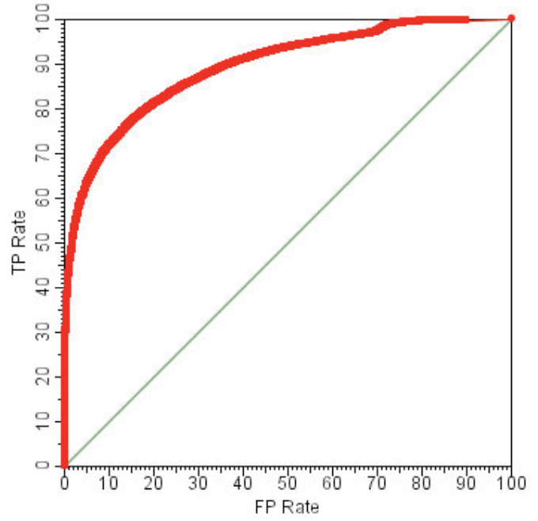
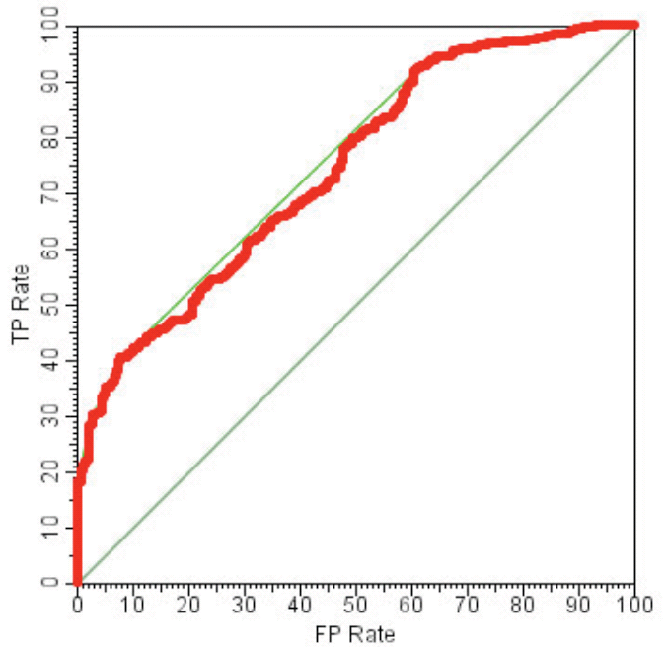
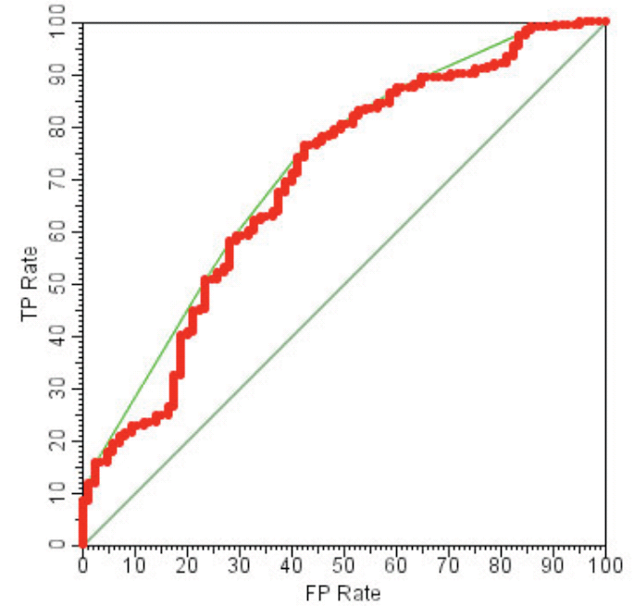
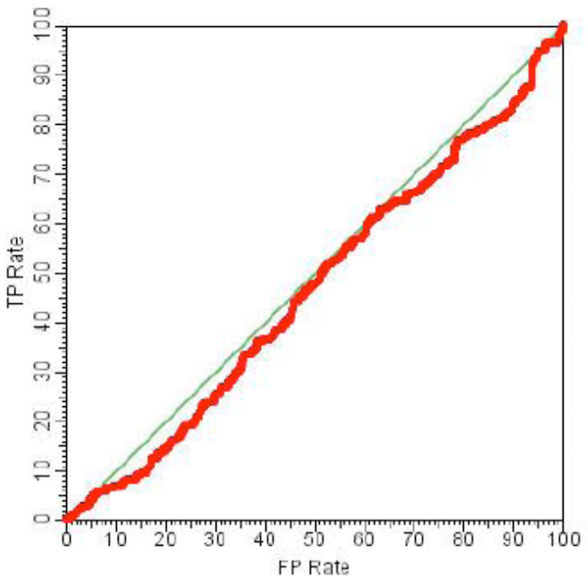
A kiváló rangsorolás és szeparáció esete
Megfelelő rangsorolás kevés konkáv résszel
Gyenge rangsorolás: a középső tartományban a rangsorolás teljesen véletlenszerű
A rangsorolás igen rossz, helyenként konkáv részekkel (ezeken a helyeken a rangsorolás rosszabb a véleltennél)‏
A rangsorolás minősége egyenlő egy véletlen rangsorolásá-jéval

Slide 16
AUC
AUC: A ROC görbe alatti terület.
Fontos: megadja, hogy egy véletlen pozitív példa milyen valószínűséggel van a rangsorban előrébb, mint egy véletlen negatív példa.
Teljes szeparáció: AUC=1. Véletlen osztályozó: AUC=0.5 várhatóan.
Összehasonlítva az Accuracy-val:
  legyen egy tetszőleges operációs pontunk, amely küszöb alatt az elemeket a negatív, felette pedig a pozitív osztályba soroljuk.
  Az operációs pont alatt és felett tetszőlegesen átrendezve az adatokat ugyanazt az accuracy értéket kapjuk
  Ezzel ellentétben, az átrendezés az AUC értéket (mivel magát a rangsort is) erősen befolyásolja.

Slide 17
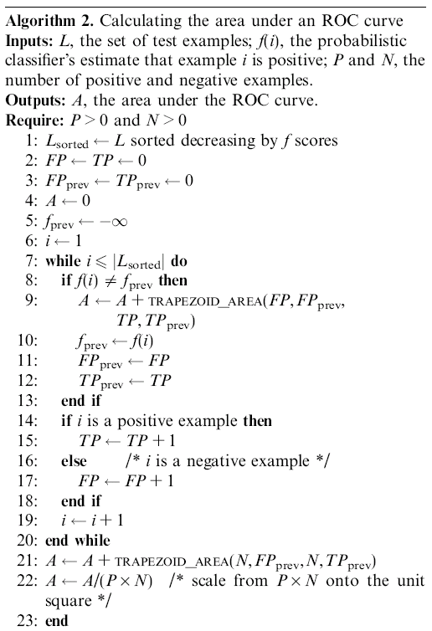

Slide 18
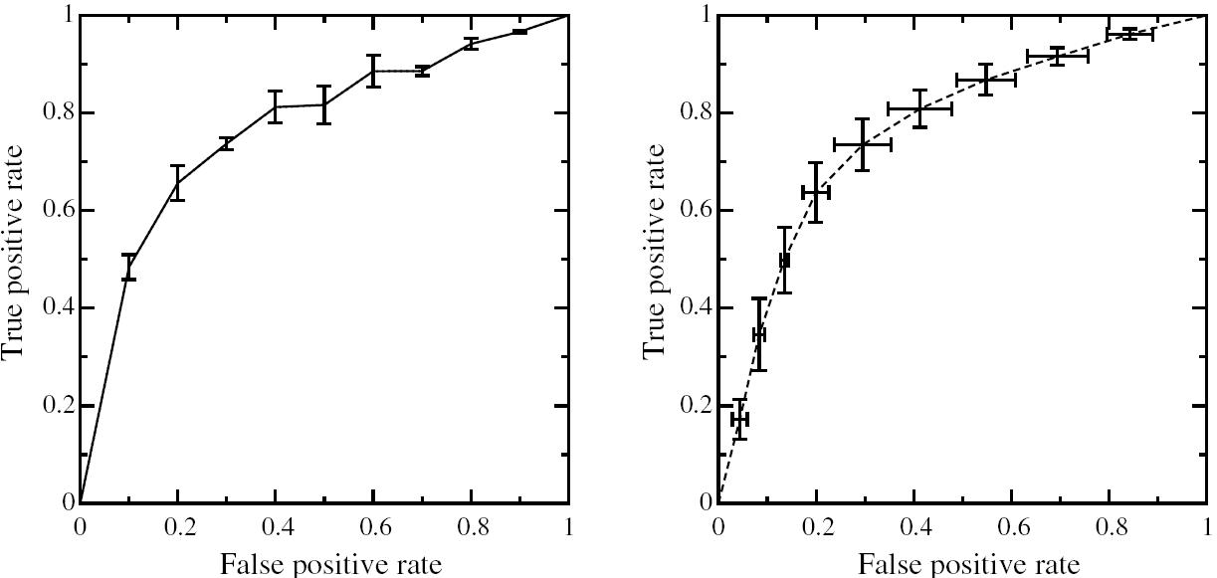
Két osztályozó (rangsoroló) összehasonlítása:
  egy db. ROC vagy AUC összehasonlítás félrevezető eredményt ad
  ehelyett, ún. cross-validation vagy bootstrap eljárásokat használunk, és több teszthalmaz segítségével értékeljük ki a módszereket.
  A teszthalmazokon kapott ROC görbéket átlagoljuk, és szórást számítunk.
    Egyszerű, függőleges (TP) átlagolás (és szórás)‏
    küszöbérték alapú átlagolás

Slide 19
ROC, többosztályos feladatoknál
Ezzel most nem foglalkozunk, nincs igazából hatékony, általánosan elterjedt megoldás.

Slide 20
A példahalmaz felosztása
Felosztások:
  Tanuló és teszthalmaz (pl. 2/3 és 1/3 arányban)‏
  Tanuló, ellenőrző és teszthalmaz (pl. 70% / 20% / 10%) arányban
    ellenőrző (validation) halmaz: egy tanulómodell megfelelő paramétereinek hangolására, vagy több konkurens modell közül a legjobb kiválasztására

Slide 21
A teljes példahalmaz 2 v. 3 részre osztását többször végezzük el.
A felosztott (train, test, valid.) halmazok diszjunktak legyenek
A felosztás véletlen mintavételezéssel:
  a mintavételezésről volt szó egy korábbi előadáson
  ha van olyan osztály, ami nagyon rosszul reprezentált, akkor rétegzett mintavételezést használunk (minden osztályból legyen tanító és tesztadat is).
Bootstrap módszer
  véletlen mintavételezés visszatevéses módszerrel
  tanítóhalmaz: az N elemű teljes adathalmazból válasszunk ki visszatevéssel N elemet. Teszthalmaz: a maradék
  Annak a valószínűsége, hogy egy elemet nem választunk be a tanítóhalmazba: (1-1/N)^{N}=0.368, tehát, a teszthalmaz várhatóan az elemek 36.8%-át tartalmazza. A tanítóhalmazban egy-egy elem többször is megjelenhet.

Slide 22
Cross-Validation (kereszt validáció):
  A tanítóhalmazt N (sokszor 10) részre osztjuk fel, ebből 1 rész a teszthalmaz, a többi a tanító.
  Így N db. tanítást és tesztelést kell elvégezni, azek átlagos eredményével jellemezzük a módszert
„Leave-one-out” módszer: a cross-validation speciális esete, a teszthalmaz egy elemű
  Előnye: a lehető legbővebb a tanítóhalmaz, és determinisztikus a módszer
  Hátrány: a kiértékelések száma (ami a teljes mintahalmaz méret) nagy. Ezen kívül, a mintavétel nem rétegzett.

Slide 23
Klasszifikációs modellek kombinációja
Cél:
  több gyenge tanuló segítségével egy jobbat megvalósítani
Kombinációk:
  különböző tanulóeljárások kombinációja
    A kombináció eredményesebb lehet, ha az osztályozók minél inkább függetlenek
  ugyanaz a tanulóeljárás, de különböző tanítóadat-halmazokon tanítva, és az így kapott különböző modellek kombinációja
Módszer csoportok:
  Voting
  Bagging
  Boosting

Slide 24
Voting (szavazás)‏
Tfh. Van M db. már betanított osztályozónk.
1. Rendeljük a tesztadathoz azt az osztálycímkét, amely a legtöbb szavazatot kapja.
2. A szavazatokat súlyozhatjuk az egyes osztályozók felismerési pontossága szerint (amit nyilván a validation-set-en lehet megmérni)‏
3. Ha minden osztályozó egy valószínűségi értéket meg tud adni a tesztadatokhoz, akkor
  a valószínűségek szorzatának maximumához tartozó osztálycímkét rendelhetjük az adathoz
  a valószínűségek többféle aggregációja létezik, melyek még súlyozhatók accuracy alapján is.

Slide 25
Bagging
„Bootstrap aggregating”:
  Bootstrap már ismert fogalom: visszatevéses véletlenszerű tanulóhalmaz választás
  Kiválasztunk a módszerrel több tanulóhalmazt, amelyekre betanítjuk ugyanazt a tanulómódszert, így kapunk valahány modellt
  Teszteléskor az előbbi modellek szavazásos módszerrel való kiértékelésével kapunk osztálycímkét (vagy regresszió esetében egy értéket)‏

Slide 26

Boosting (Adaboost)‏
Shapire 1990: kb.: iteratív eljárás, amely során a kevésbé jól megtanult adatokat súlyozzuk, hogy a következő iterációban hatékonyabban megtanulja a modell.
Algoritmus:
    .kezdetben legyen minden tanítóadat súlya megegyező. (w₁,…,w_{m}=1/m)‏
    .végezzünk t=1..T iterációt:
      tanítsunk egy osztályozót (O_{t}), ami minimalizálja a hibát, az adatok súlyozását is felhasználva. Legyen a hiba:
      ha E_{t}>1/2, akkor kilépés.
      szorozzuk meg minden adat súlyát egy olyan tényezővel, amely helyes klasszifikáció esetében 1-nél kisebb, hiba esetében pedig 1-nél nagyobb
      A súlyok összegét normáljuk 1-re.
Tesztelés: az egyes iterációkban kapott osztályozók valamilyen E_{t} hiba szerinti szavazásos formája
A konkrét teszt és súlyozó formulákat most nem említjük

